Slide 1
Лекция 6. Анализ программного кода и данных (Часть 2. Защита от динамического анализа)
Защита программ и данных
Константин Евгеньевич
Израилов

Slide 2
Содержание
Поступающим в магистратуру
Применение категориального деления
Способы защиты от динамического анализа
Сложная парадигма языка программирования
Многошаговые бесполезные алгоритмы
Самомодифицирующий код
Зависимость алгоритма от окружения
IsDebuggerPresent()
Наличие отладчика
Счетчик времени
Другие хитрости
Практическое задание
Создание программы с защитами от отладки
Вопросы
//

Slide 3
Поступающим в магистратуру
Информация для размышления
Поступающим в магистратуру нужны баллы
Баллы начисляются за:
Дипломы с отличием (10)
Стипендии (2-5)
Сертификаты (1-4)
…
и в том числе за публикации:
ВАК, Scopus, Web of Science (10)
Статьи в журналах (5)
“Проходной балл в магистратуру в прошлые года составлял 74-76 баллов, набрать их без дополнительных баллов практически невозможно, поэтому участие в конференциях актуально”
В СПбГУТ будет проходить конференция АПИНО-2019
Сайт конференции: http://apino.spbgut.ru/old/apino8
Статьи с конференции попадут в Сборник научных статей
Сборник научных статей индексируется в РИНЦ* (http://elibrary.ru)
Надо участвовать и писать статьи!!!
Даты:
01.11.2018 – 27.02.2019: Регистрация участников
10.11.2018 – 31.01.2019: Прием сведений о докладах
31.01.2018 – 08.02.2019: Отбор докладов для формирования программы конференции
27-28.02.2019: Проведение конференции (выставка, пленарное заседание и работа секций)
12.11.2018 – 31.03.2019: Прием рукописей в Сборник научных статей
30.06.2019 – 30.12.2019: Выпуск Сборника научных статей и индексирование в РИНЦ
// *РИНЦ (Российский индекс научного цитирования) – библиографическая база данных научных публикаций российских учёных.

Slide 4
Категории средств защиты от анализа
Категориальные пары:
Защита от какой атаки:
Статического VS Динамического анализа
Анализируется код ПО или оно отлаживается
Защита какого состояния:
Хранения VS Выполнения
Защищается как хранится или выполняется ПО
Защита какой составляющей:
Формы VS Содержания
Защищается вид кода (язык) или его логика (алгоритмы)
Классификация средств защиты от анализа по категориям:
Х
С
С
Д
Ф
В
 | Хранение |  | Выполнение
 | Форма | Содержание | Форма | Содержание
От статического анализ | Запутывание вида программы | Запутывание логики программы | Упаковка (сжат./код./шифр.) | Виртуализация
От динамического анализ | Использование «сложной» парадигма* языка программирования | Вставка многошаговых бесполезные алгоритмы | Разработка самомодифицирующегося код | Зависимость алгоритма от окружения: IsDebuggerPresent() Наличия отладчика Счетчика времени
// *Парадигма языка программирования - подход к программированию

Slide 5
Использование «сложной» парадигма языка программирования
Идея
Выбор языка программирования, парадигма которого отлична от парадигмы отладчика
Реализация
Как правило, все отладчики используют императивную парадигму программирования – то есть описывают шаги программы
Поэтому для исходного кода выбирается качественно иная парадигма:
Пример
Использовать ООП (язык С++):
class C { C(int num) { … } virtual ~C() { … } } C cl = new C(123);
→
Сгенерируется множество неявного кода: конструкторы, деструкторы, таблицы виртуальных функций, цепочка виртуальных деструкторов, поддержка исключений и пр.
Парадигма программирования - это совокупность идей и понятий, определяющих стиль написания компьютерных программ (подход к программированию); по сути это его концепция.
Императивная парадигма: описывается что надо сделать (С/Pascal/Python/…)
Объектно-ориентированная парадигма: программа в виде классов и объектов (С++)
Декларативная парадигма: описывается задача и что надо получить (SQL, HTML/…)
Функциональная парадигма: программа виде вычисления функций без переменных (ЛИСП, F#)
Парадигма метапрограммирования: программа генерирует другую программу (Flex, Yacc)
компиляция
//
Вид кода (Форма)
Логика кода (Содержание)

Slide 6

Вставка многошаговых бесполезные алгоритмы
Идея
Добавление кода, ненужного для функционирования программы
Код должен под отладчиком выполняться крайне долго
Затрачиваемое время на пошаговую отладку программы с таким кодом будет критичным
Реализация
Создать код, который состоит из огромного количества быстро выполняемых операций, разбросанных по всему коду
Пропустить в отладчике такой код будет невозможно, поскольку не ясно, где у него конец
Пример
int Funct(){
int x_100 = 0;
for (int n = 0; n < 200; n ++) {
if (n % 2 == 1)
x_100 ++;
}
return n_100;
}
А чему равно в итоге n_100 ?
% - остаток от деления
Компиляция
//
Вид кода (Форма)
Логика кода (Содержание)

Slide 7
Разработка самомодифицирующегося код
Идея
При каждом запуске код будет разным
Каждый раз такой код надо будет исследовать по-новому
Реализация
Сделать, чтобы при запуске менял самого себя (самомодифицировался), притом по-разному
При каждой итерации запуске (в файловой системе)
В зависимости от параметров среды окружения – например, текущего времени (в памяти)
Пример
В файловой системе
После запуска программы, она изменяет свои алгоритмы и перезаписывает себя на диске
В памяти
После запуска программы, она берет значение текущего времени, по его значению меняет в памяти собственные алгоритмы и продолжает их выполнение
Считается, что похожую защиту использует Denuvo (технология защиты игр) – путем постоянной зашифровки и расшифровки частей кода программы (или другой встроенной защиты)
1
Запуск
1
Запуск
1
2
Запуск
2
Запуск
Переменная среды:
время и др.
//
Вид кода (Форма)
Логика кода (Содержание)

Slide 8
Лекция 6. Анализ программного кода и данных (Часть 2. Защита от динамического анализа)
Защита программ и данных
Перерыв
10 минут
www.themegallery.com

Slide 9

Зависимость алгоритма от окружения: IsDebuggerPresent()
Идея
Программа должна выполняться под отладчиком не так, как без него (например, виснуть)
В Windows системная функция IsDebuggerPresent() возвращает TRUE из-под отладчика
Реализация
Для Windows – сделать алгоритмы кода зависимыми от функции IsDebuggerPresent()
Для Linux – аналогично: ptrace(PTRACE_TRACEME, 0, NULL, 0)
Пример
int Funct() {
if (IsDebugPresent()) {
Crash_System();
Crach_HDD();
Crash_Everybody();
return 0x666;
}
return Valid_Calculation();
}
Защита от защиты от отладки обходится разными низкоуровневыми приемами отладчика – то есть отлаживать можно
IsDebuggerPresent()
Выполнение
//
Вид кода (Форма)
Логика кода (Содержание)

Slide 10
Зависимость алгоритма от окружения: Счетчик времени
Идея
Программа должна выполняться под отладчиком не так, как без него (например, виснуть)
Слишком долгое выполнение быстрых функций программы означает, что они отлаживаются
Реализация
Задать максимально допустимое время выполнения поверочной функции (Time_Max)
Сохранить время начала выполнения поверочной функции (Time_Start)
Сохранить время конца выполнения поверочной функции (Time_Finish)
Если разница времени начала и конца больше допустимого: (Time_Finish – Time_Start > Time_Max), то функция отлаживается
Пример
Funct_WithCalibrateExec() {
...
Time Time_Start = GetCurrentTime();
CalibrateExec()
Time Time_Finish = GetCurrentTime();
...
if (Time_Finish – Time_Start > Time_Max)
Set_Debugger_Present();
}
Защита будет срабатывать не всегда, а только, когда код в поверочной функции будет отлаживаться
(Time_Start)
CalibrateExec()
(Time_Finish)
Time_Finish–Time_Start
>
Time_Max
Выполнение
//
Вид кода (Форма)
Логика кода (Содержание)

Slide 11
Зависимость алгоритма от окружения: Наличие отладчика
Идея
Программа должна определить наличие запущенного отладчика
Можно посмотреть запущенные процессы, загруженные библиотеки и пр.
Реализация
Реализовать набор функций, определяющих по прямым и косвенным признакам наличие отладчика
Расширить определение функцией отладчиков на наиболее известные (или те, которые обходят другие защиты программы от отладки)
Пример
Bool CheckIsDebuggerExecuted() {
If (IsLoadedProcess("IDAPro.exe", "WinDbg.exe"))
return True;
If (IsLoadedDlls("idapro.dll", "windbg.dll"))
return True;
If (IsLoadedDlls("Ida Pro", "WinDbg"))
return True;
...
}
Отладчики умеют маскировать себя, а также программа может неверно определять наличие отладчиков и не работать
IsLoadedProcess(
“Debugger.exe”)
IsLoadedDlls(
“Debugger.dll“)
Выполнение
IsWindowOpened(
“Debugger Title“)
//
Вид кода (Форма)
Логика кода (Содержание)

Slide 12

Другие «хитрости» защиты от отладки
Не запоминать, а просто проникнуться!
Существует много других технически сложных хитростей защиты от отладки
Замер задержек в выполнении функций не временными способами (счетчик тактов с запуска ПК)
Вызов некоторых API-функций или команд, вызывающих исключения, которые не работают под отладчиком
Проверка специальных отладочных регистров и флагов
Создание собственных прерываний, не обрабатываемых под отладчиком
Использование того, что некоторые API-функции ведут себя под отладчиком иным образом
Распознавание родительских процессов, из которого запущена программа
Определение программных точек остановок (вставок в код), которые меняют размер функций
Определение аппаратных точек остановок по значению соответствующих регистров
Обнаружение файлов, создаваемых в процессе работы отладчика
И другие …
Идет извечная борьба категориальных пар: Атака VS Защита
Естественно, все эти трюки так же обходятся отладчиками …
… На что появляются новые трюки антиотладки …
… Которые снова обходятся отладчиками …
… И так к бесконечности …
//

Slide 13
Лекция 6. Анализ программного кода и данных (Часть 2. Защита от динамического анализа)
Защита программ и данных
Практическое задание
www.themegallery.com

Slide 14
Победители прошлого задания
Способ оценки:
110% субъективности
Номинации – исключительно ассоциативны
Самый оригинальный способ авторской обфускации:
Номинация «Брутально»
Абаев Георгий, Ле Нгуен Нам, Саидазимов Бахриддинхужа (ИКБ-61)
Номинация «Изящно»
Липатова Марина, Марданов Ринат (ИКБ-62)
Номинация «Четко»
Кузнецов Станислав, Судеревская Розалия (ИКБ-61)

Slide 15
Задание на практику – 1
Бомбическое задание!
Название:
Защита программы от динамического анализа
Цель:
Научиться применять методы защиты от динамического анализа
Будущее применение:
Создание защищенного кода
Рассматривание программы со сторон атаки и защиты
Практическое знакомство с механизмами отладки
Умение мыслить не стандартно
Два варианта исполнения:
Стиль «Разработчик» – проще, но длиннее
Стиль «Хакер» – сложнее, но короче

Slide 16
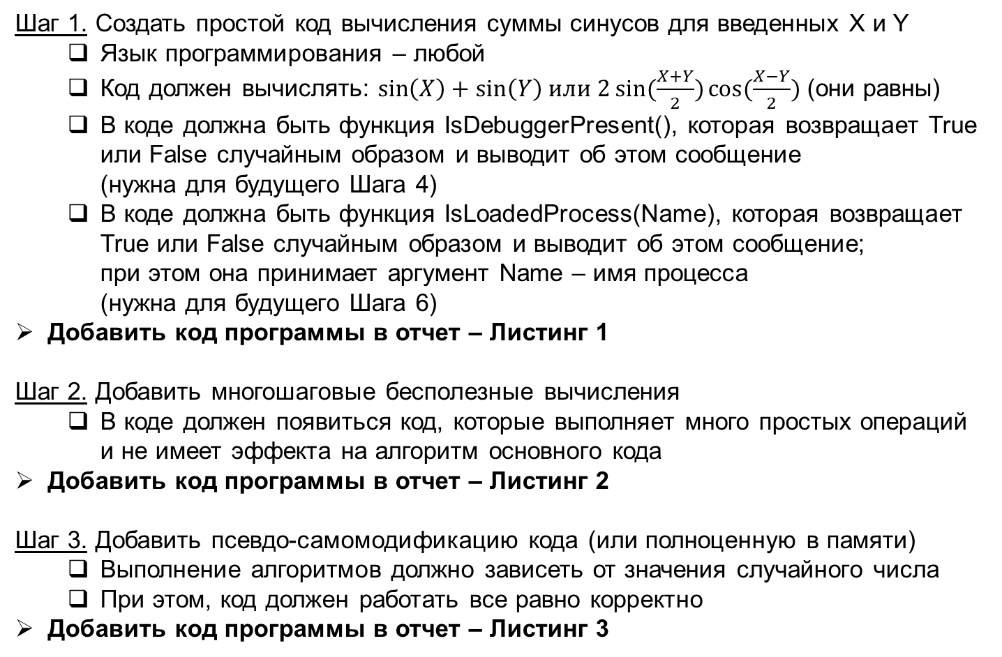
Задание на практику – 2 (Стиль «Разработчик»)
Шаг 1. Создать простой код вычисления суммы синусов для введенных X и Y
Язык программирования – любой
Код должен вычислять: $\sin\left(X\right)+\sin\left(Y\right)$ или $2\sin{(\frac{X+Y}{2})}cos⁡(\frac{X−Y}{2})$ (они равны)
В коде должна быть функция IsDebuggerPresent(), которая возвращает True или False случайным образом и выводит об этом сообщение (нужна для будущего Шага 4)
В коде должна быть функция IsLoadedProcess(Name), которая возвращает True или False случайным образом и выводит об этом сообщение; при этом она принимает аргумент Name – имя процесса (нужна для будущего Шага 6)
Добавить код программы в отчет – Листинг 1
Шаг 2. Добавить многошаговые бесполезные вычисления
В коде должен появиться код, которые выполняет много простых операций и не имеет эффекта на алгоритм основного кода
Добавить код программы в отчет – Листинг 2
Шаг 3. Добавить псевдо-самомодификацию кода (или полноценную в памяти)
Выполнение алгоритмов должно зависеть от значения случайного числа
При этом, код должен работать все равно корректно
Добавить код программы в отчет – Листинг 3

Slide 17
Задание на практику – 3 (Стиль «Разработчик»)
Шаг 4. Добавить зависимость алгоритма от IsDebuggerPresent()
Код должен проверить функцию IsDebuggerPresent()
Если она возвращает True, то выполнить деструктивные действия*
Добавить код программы в отчет – Листинг 4
Шаг 5. Добавить зависимость алгоритма от счетчика времени
Код должен вычислять время выполнения некоторой поверочной функции (любой с несложными предсказуемыми вычислениями)
Если время больше допустимого (> 1 секунды), то выполнить деструктивные действия*
Добавить код программы в отчет – Листинг 5
Шаг 6. Добавить зависимость алгоритма от IsLoadedProcess(Name)
Код должен проверить функцию IsLoadedProcess(Name), передав вместо Name – имя любого отладчика (из лекций)
Если она возвращает True, то выполнить деструктивные действия*
Добавить код программы в отчет – Листинг 6
Шаг 7. Протестировать работу кода, запустив для любого набора исходных данных
Код должен работать (в 25%) или делать деструктивные действия (в 75%)
Добавить код программы в отчет – Листинг 7
Откуда 25% и 75% ?
// Деструктивные действия* – любые на выбор (от вывода ругательства до уничтожения Пентагона)

Slide 18
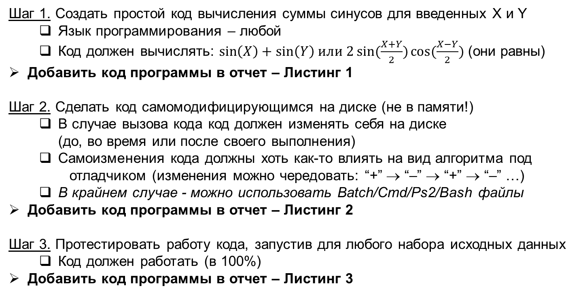
Задание на практику – 4 (Стиль «Хакер»)
Шаг 1. Создать простой код вычисления суммы синусов для введенных X и Y
Язык программирования – любой
Код должен вычислять: $\sin\left(X\right)+\sin\left(Y\right)$ или $2\sin{(\frac{X+Y}{2})}cos⁡(\frac{X−Y}{2})$ (они равны)
Добавить код программы в отчет – Листинг 1
Шаг 2. Сделать код самомодифицирующимся на диске (не в памяти!)
В случае вызова кода код должен изменять себя на диске (до, во время или после своего выполнения)
Самоизменения кода должны хоть как-то влиять на вид алгоритма под отладчиком (изменения можно чередовать: “+” → “–” → “+” → “–” …)
В крайнем случае - можно использовать Batch/Cmd/Ps2/Bash файлы
Добавить код программы в отчет – Листинг 2
Шаг 3. Протестировать работу кода, запустив для любого набора исходных данных
Код должен работать (в 100%)
Добавить код программы в отчет – Листинг 3

Slide 19
Лекция 6. Анализ программного кода и данных (Часть 2. Защита от динамического анализа)
Защита программ и данных
Вопросы
www.themegallery.com

